Slide 1
Муниципальное бюджетное дошкольное образовательное учреждение детский сад комбинированного вида №8 пгт. Черноморский , МО Северский р-н
Дидактическое пособие для младших дошкольников
«Сенсорный коврик»
Автор: Свистунова А.М.
воспитатель 1 младшей группы
2015г.

Slide 2
«Сенсорный коврик» Цель: развивать мелкую моторику пальцев рук.

Slide 3
Д/И «Веселые цветочки» Задачи: учить подбирать цветы по цвету и величине к пуговице; учить соединять детали цветка с помощью пуговиц

Slide 4
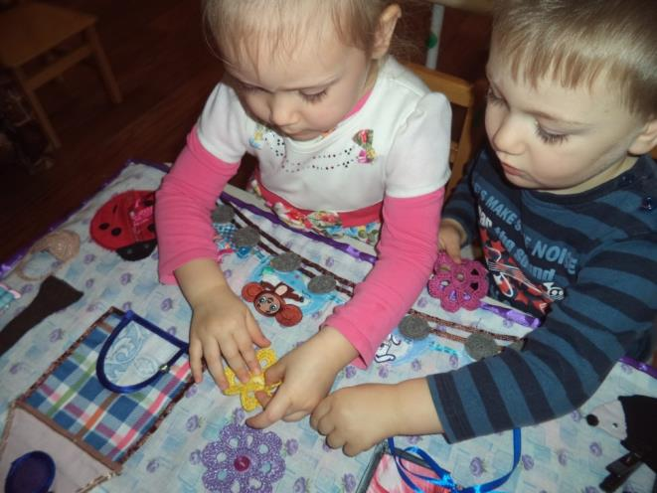

Slide 5
Д/И «Ну – ка, прицепи!» Задачи: совершенствовать ловкость и точность движений; формировать знание цветов; развивать творческие способности , речь; вырабатывать усидчивость.

Slide 6
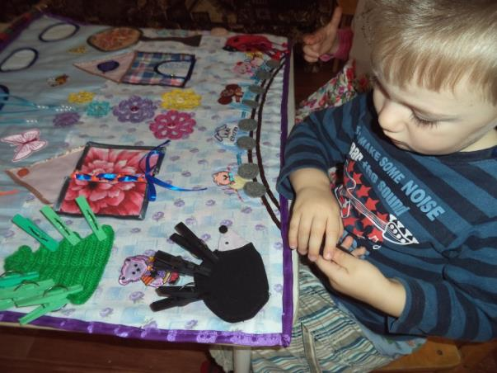
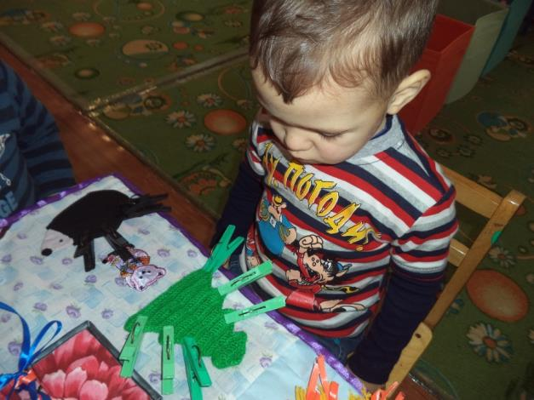

Slide 7
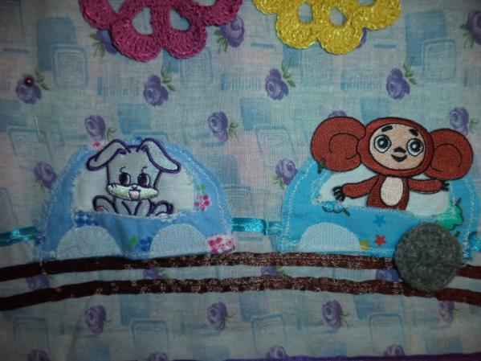
Д/И «Чудесный паровозик» Задачи: развивать сенсорное восприятие; развивать моторику рук через действия с предметами; закреплять умение группировать предметы.

Slide 8
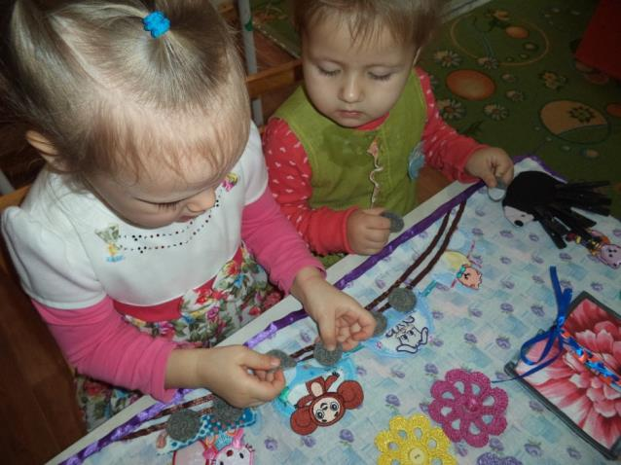

Slide 9
Д/И «Собери урожай яблок» Задачи: учить различать цвета (красный, желтый); закреплять элементарные математические представления «Один» , «много»; развивать мышление, тактильную чувствительность.

Slide 10
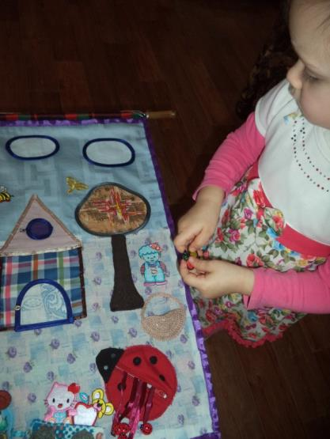
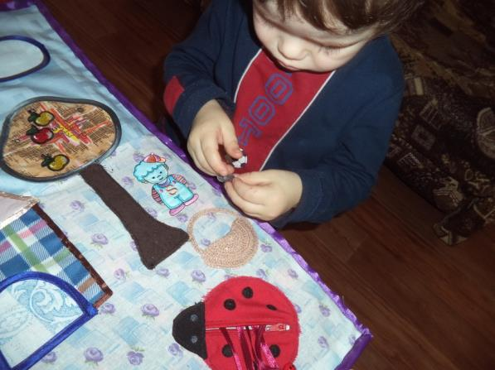
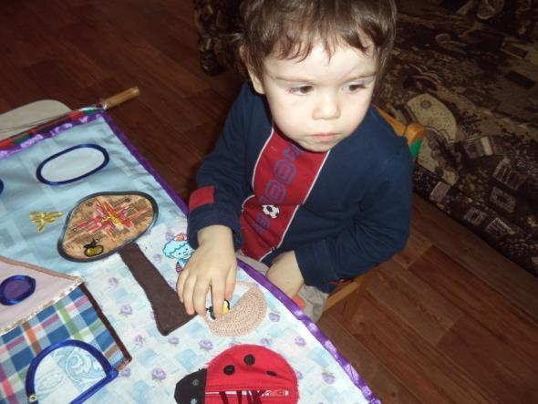

Slide 11
Д/И «Божья коровка» Задачи: учить расстегивать и застегивать молнию; формировать умение различать и группировать предметы по размеру «большой», «Маленький»; учить определять совокупность словами «один», «много».

Slide 12
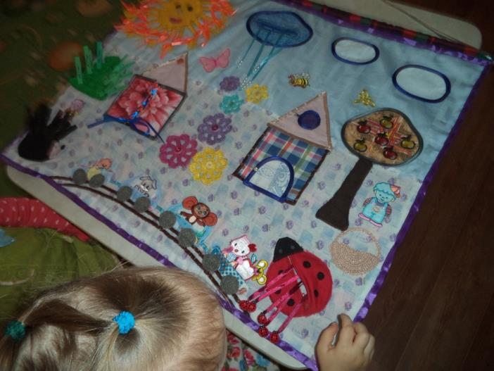

Slide 13
Д/И «Озорная тучка» Задачи: учить расстегивать и застегивать молнию; учить сравнивать предметы по длине, пользуясь словами «длиннее – короче»

Slide 14
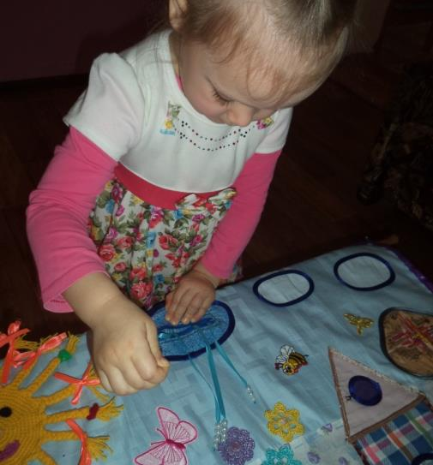

Slide 15
Д/И «Украсим солнышко» Задачи: развивать пальцы и движения рук при сборе нитей в хвостик при помощи разноцветных резинок, ленточек, заколок.

Slide 16
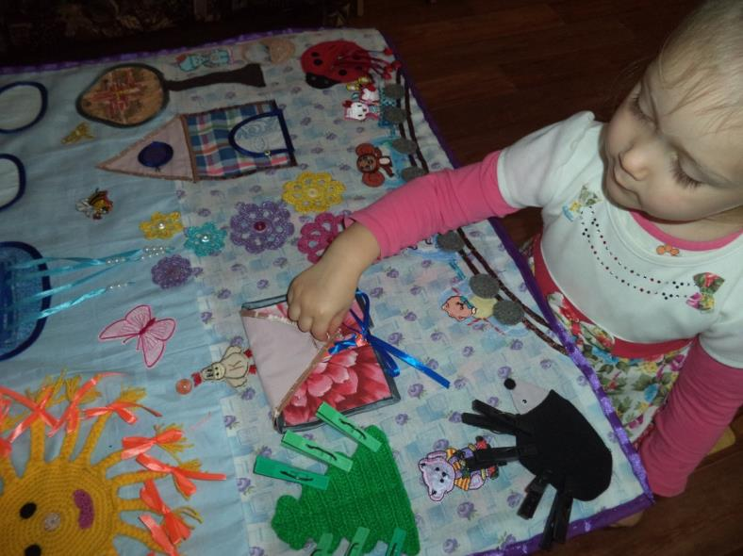
Д/И «Кто в домике живет?» Задачи: учить расстегивать и застегивать пуговицу, крючок, кнопку, шнуровать; побуждать находить и показывать игрушку; соотносить реальные объекты со стихами; понимать и повторять звукопроизношения.

Slide 17
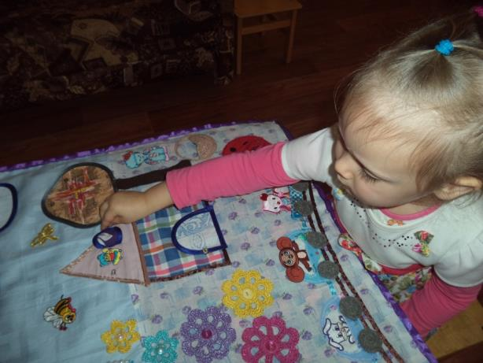

Slide 18
Вот так мы играем!!! Спасибо за внимание!

